Slide 1
Программа для нахождения дублирующих директорий
Автор: Устинов Владимир
Группа 5103, ФНБИК МФТИ
2017 год

Slide 2
Цель работы
Раньше существенной проблемой являлся малый объем жестких дисков. Объемы современных дисков достигли поразительных объемов, однако зачастую из-за невнимательности пользователей винчестер постепенно "засоряется", в разных папках оказываются одинаковые файлы. На смену вопросу "где хранить данные?" пришёл новый: "как не запутаться в таком количестве данных?".
Рано или поздно, приходит время, когда на жестком диске становится слишком мало места, или же беспорядок в папках начинает мешать пользователю работать.

Slide 3
Цель работы
Дубликаты — полностью идентичные (одинаковые) файлы/директории. Они существенно загрязняют жесткий диск, поэтому от них нужно периодически избавляться, ведь в зависимости от степени "беспорядка" в файловой системе можно освободить до нескольких гигабайтов места.
Удаление дубликатов невозможно произвести без посторонних программ, поскольку разработчики операционных систем не добавили такую функцию, а в ручную заниматься поиском дубликатов просто неудобно, именно поэтому написание подобной программы крайне актуальным и полезным.

Slide 4
Постановка задачи
Программа для нахождения дублирующих директорий. Работает в двух режимах: первый проверяет директории на идентичность по количеству одинаковых файлов, второй по суммарному объёму одинаковых файлов.

Slide 5
Постановка задачи
Программа должна находить в том числе и частичные дубликаты. Например, если совпадают 95% файлов по количеству или 95% по суммарному объёму (пороговое значение задается пользователем), директории считаются идентичными.

Slide 6
Описание работы программы
Пользователь выбирает исходную директорию, устанавливает пороговое значение совпадений в процентах (большее или равное 50%), выбирает режим проверки (по объему или по количеству), запускает работу программы. Если файлы в поддиректориях совпадают на указанное число процентов или более, программа сообщает об этом, если нет - сообщает, что директории не являются идентичными.

Slide 7
Описание работы программы
По окончании работы программы в правом нижнем окне появляется список уникальных директорий, в левом – список идентичных. По нажатию на клавишу «Отобразить» в новом окне открывается таблица, показывающая пары идентичных директорий с указанием соответствующего процентного совпадения их содержания.

Slide 8
Описание работы программы
Помимо обычной проверки, программа рекурсивно обрабатывает вложенные в каждую из рабочих директорий поддиректории и выводит группы идентичных директорий.
Также по нажатию отдельной кнопки «Отобразить пустые» программа в новом окне выводит список пустых директорий внутри исходной, чтобы не учитывать их в качестве идентичных.
По нажатию клавиши «Сохранить» результат проверки записывается в log-файл.

Slide 9
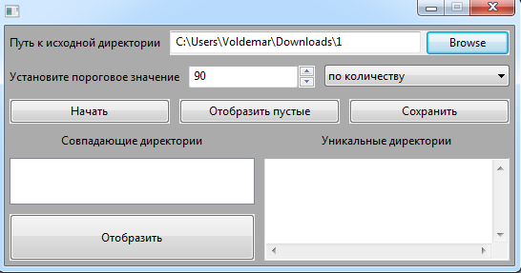
Интерфейс программы Стартовое окно

Slide 10
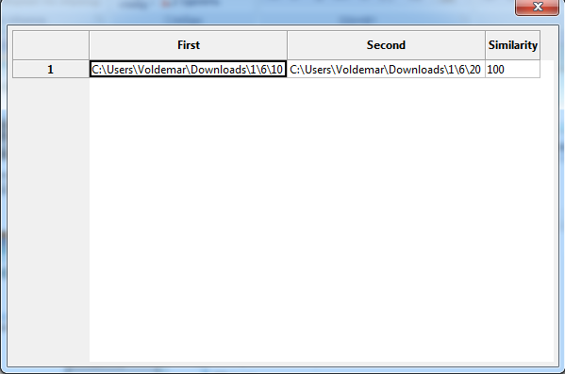
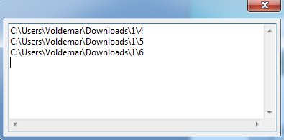
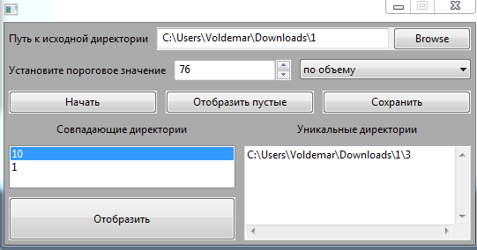
Интерфейс программы После завершения работы

Slide 11
Используемое ПО
Проект написан на языке C++ в IDE Code::Blocks.
Для реализации GUI использована кросплатформенная библиотека инструментов wxWidgets.
Для создания форм использовался инструмент wxFormBuilder, инструмент быстрой разработки графической оболочки приложений на основе wxWidgets.

Slide 12
Направление дальнейших разработок
Удаление дубликатов внутри программы
Поиск идентичных файлов по содержанию или названию
Сравнение содержимого текстовых файлов
Оптимизация интерфейса
Поиск временных файлов и папок

Slide 13
Список литературы
Г. Шилдт «Полный справочник по C++»
Документация к библиотеке wxWidgets (https://wxwidgets.info/)
Ресурс «Хабрахабр»
cppstudio.com

Slide 14
Спасибо за внимание!

